Slide 1
ДЕБАТЫ «НЕТ НАРКОТИКАМ!»
Разработала: куратор, мастер производственного обучения группы АМ 3-51 Григорьева Альбина Михайловна

Slide 2
Аннотация
Данная методическая разработка предназначена для проведения кураторского часа в группах первых, вторых курсов образовательных учреждений, так как подростки этого возраста наиболее подвержены наркозависимости. Здесь используется такой воспитательный метод, как ДЕБАТЫ

Slide 3
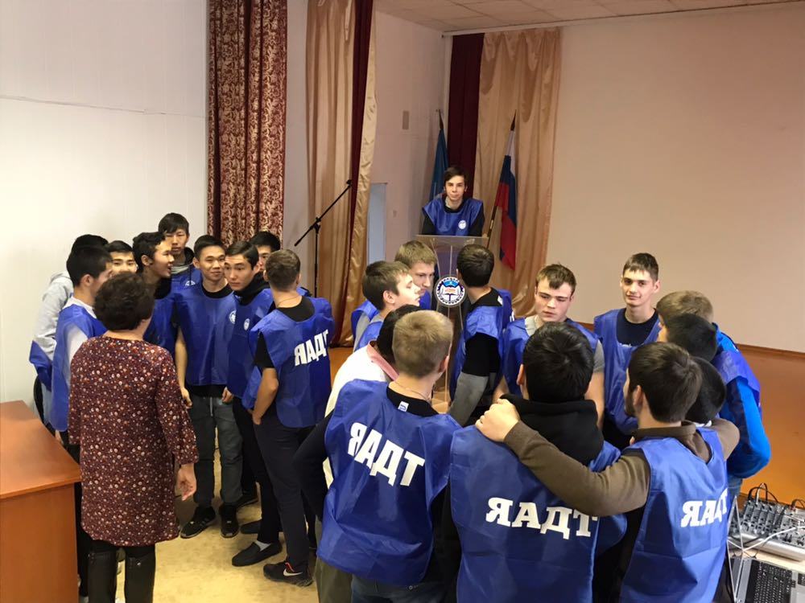
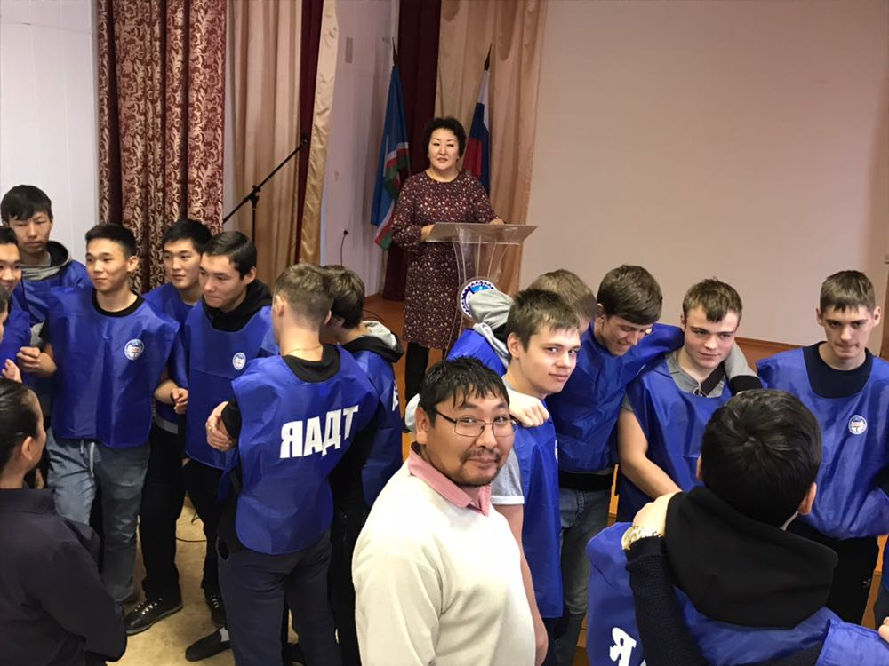
Дебаты – это форма спора, предполагающая наличие противоположных мнений и обоснованных аргументов.
Мы считаем дебаты одним из самых важных и эффективных способов распространения и обучения демократическим ценностям, поскольку в его основе лежит содержательный аргумент, толерантность по отношению к различным взглядам и четкое изложение своих мыслей.

Slide 4
Почему кураторские часы, собрания лучше проводить в форме дебатов?
Первой причиной является то, что умение убедительно говорить на публике означает признак успешности в 21 веке.
Безусловно, каждый встречается в своей жизни с ситуацией, когда он должен выступать перед публикой. Будь это собеседование при приеме на работу, или поступлении в университет, речь политика, автомеханика или именинника, выступление перед публикой, или с деловым партнером – в каждом случае искусство публичного выступления, или риторика, придут на помощь.

Slide 5
2. Во-вторых, дебаты развивают кругозор и улучшают знания о происходящем вокруг нас.
Поскольку играть в дебаты на одну и ту же тему было бы ужасно скучно, темы составляются, исходя из самых актуальных вопросов, в том числе и тема «Профилактика наркомании, наркотикам нет!». Чтобы быть конкурентоспособным на поле дебатов, необходимо постоянно пополнять свои знания.

Slide 6
3. В-третьих, дебаты обучают приводить в порядок и структурировать свои мысли.
Если и эти причины кажутся недостаточными, чтобы начать заниматься дебатами, то стоит отметить, что дебаты помогают его участникам быть ближе.
Лучшая методика борьбы с наркоманией - профилактика. Ведь как показывает мировая практика, излечить от наркомании удается не более 2-3 % заболевших. Поэтому профилактическая работа в учебных заведениях по предотвращению наркомании, должна проводиться не эпизодически, а систематически

Slide 7
Цели:
Воспитательные: помочь осознать пагубность зависимости от психоактивных веществ и ее последствия, дать ребятам представление о наркомании как о факторе, разрушающем здоровье, формировать у воспитанников стойкое неприятие к наркотикам, ознакомить с уголовной ответственностью в области наркомании, формировать жизненные навыков, умение сказать “нет”.
Развивающие:
Развитие творческих способностей студентов.
Способствовать развитию самоанализа (рефлексии).
Познавательные:
Формировать знания о вреде наркотиков.
Расширение общего кругозора.

Slide 8
Предварительная подготовка:
Силами ребят созданы информационные буклеты, логотипы, постеры пропаганды ЗОЖ
Участники дебатов: Два ведущих, куратор, по 6 спикеров с каждой команды (утверждение, отрицание по 8-10 участников), совет справедливых (три студента).

Slide 9
АНТИНАРКОТИЧЕСКИЙ БУКЛЕТ

Slide 11
Подобрать соответствующую литературу и подготовить мини-доклады по вопросам.
Подготовить со студентами группы презентации по этим темам.
Оборудование: мультимедийная презентация, анкета «Расскажи будет легче», видеоролики социальной рекламы против наркотиков.
Анонимная АНКЕТА «Расскажи, будет легче» ― 5 мин.
Предлагали ли вам | Пробовали ли вы | Употребляете ли вы

Slide 12
Структура мероприятия:
1. | Организационный момент знакомство | 3 мин. | куратор
2. | Сообщение темы, мотивация деятельности, правила дебатов | 4 мин. | куратор
3. | Анонимное анкетирование «Расскажи, будет легче» | 5 мин. | для студентов
4. | Историческая справка | 2 мин. | студент
5. | Дебаты, силами студентов и гостей | 24 мин. | спикеры и участники
6. | Итоги анонимного анкетирования в группе | 2 мин. | куратор
7. | Выводы сделанные студентами группы . | 2 мин. | студенты
8. | Заключительное слово куратора | 3 мин. | куратор

Slide 13
СПИКЕР - это лицо команды, для него характерны репрезентативные функции.
Команда «Утверждение» | Команда «Отрицание»
Спикер №1 сотрудник наркоконтроля (при МВД РС(Я)). | Спикер №1 студент
Спикер №2 Врач-нарколог Якутского Республиканского наркологического центра. | Спикер №2 студент
Спикер №3 психолог (социальный педагог). | Спикер №3 студент
Спикер №4 сотрудник Управления ГИБДД при МВД РС(Я). | Спикер №4 студент
Спикер №5 родитель | Спикер №5 студент
Спикер №6 сотрудник МВД РС(Я) | Спикер №6 студент

Slide 14
Тезисы
Классификация, виды наркотиков
Влияние наркотиков на организм человека
Свойства наркомании
Какая форма ответственности существует
Формирование жизненных навыков
Легализация наркотиков

Slide 15
Ведущий №1
Предлагает участникам команд выступить с новыми аргументами в защиту своего тезиса, если они у них есть. Каждый игрок имеет право высказать не более одного аргумента. Аргументы должны быть сформулированы в одно предложение.
Ведущие делают резюме выступлений обеих команд. Выделяет ключевые проблемы обсуждения, обращает внимание на те моменты, которые стали камнем преткновения.

Slide 16
Заключение
В нашем «Якутском автодорожном техникуме» антинаркотическая работа несет системный характер, и случаев употребления наркотиков и др. психотропных веществ не зафиксировано. По данным анонимного анкетирования в техникуме:
Предлагали ли вам 10 %
Пробовали ли вы 0 %
Употребляете ли вы 0 %

Slide 17
Ведущий №2
Я предлагаю и вам задуматься о том, что ваше здоровье во многом зависит от вас. Каждый из вас является хозяином своей жизни и своего здоровья. За вас вашу жизнь никто не проживет: ни родители, ни педагоги, окружающие и заботящиеся о вас, ни кто-нибудь другой. Как каждый из вас решил, так все и будет. И мы надеемся на то, что вы все-таки сможете выбрать верный путь и следовать ему в жизни, несмотря ни на что, потому, что ваше здоровье – только в ваших руках.

Slide 18
Ведущий №1
Всегда помните о том, что наркотики лишают надежды, радости, свободы, а главное – они лишают человека жизни!
Всем участникам мероприятия раздаются буклеты по данной тематике!

Slide 20
Использованная литература
1. Указ Президента Российской Федерации N 690 от 9 июня 2010 года Об утверждении Стратегии государственной антинаркотической политики Российской Федерации до 2020 года
2. Зазулин Г В. Наркоэпидемия. Политика. Менеджмент. – СПб.: Изд-во С-Петерб. ун-та, 2003. С. 175-176.
3. Зазулин Г.В. Наркоконфликтология и теория антинаркотической политики: экспликация категориального аппарата // Конфликтология. 2007. №2. С. 147.

